Slide 1
2022
COMITÊ DE GOVERNANÇA DIGITAL DO MD
3ª REUNIÃO ORDINÁRIA DO CGD
Horário: 15h do dia 1º de dezembro de 2022

Slide 2
ROTEIRO
ASSUNTOS REFERÊNTES À GOVERNANÇA DE TIC
Abertura dos trabalhos;
Validação do Plano de Transformação Digital (PTD-MD);
Andamento dos trabalhos da ASTEC-TDP; e
Intervalo.
ASSUNTOS REFERÊNTES À GESTÃO DE TIC
Proposta de Implantação do Escritório de Projetos de TIC;
Início da 3º Revisão do PDTIC; e
Assuntos Diversos.
Gestão da Continuidade de Negócios (PCN);
Proposta de Calendário do CGD, para 2023; e
Encaminhamentos: deliberações, conclusões e outros.
Fonte: Processo SEI nº 60586.000010/2022-57

Slide 3
ABERTURA DOS TRABALHOS (PORTARIA GM-MD Nº 3644, de 04 de julho de 2022).
Gabinete do Estado-Maior Conjunto das Forças Armadas (EMCFA)
Maj Brig Ar FLÁVIO Luiz de Oliveira Pinto
Cel (FAB) Marcelo MUCIOLO Vieira
Chefia de Operações Conjuntas (CHOC)
C Alte (FN) PAULO ROBERTO Saraiva
CMG (T) ALEX Queiroz Pereira
Chefia de Assuntos Estratégicos (CAE)
Brig Ar Marcelo Lobão SCHIAVO
Ten Cel Av Marcelo MULLER Pons
Subchefia de Mobilização (CHELOG)
- Brig Paulo Ricardo da SILVA MENDES
CMG Ernesto RADEMAKER Martins
Chefia de Educação e Cultura (CHEC)
- Brig Ar José Augusto Peçanha CAMILO
- Cel (EB) BEN-HUR de Albuquerque e Silva
Gabinete da Secretaria-Geral (SG)
SC Mario Luiz Jathahy FONSECA
Cel R1 Charles Estevam de Oliveira HASLER
Secretaria de Produtos de Defesa (SEPROD)
- C Alte Vagner BELARMINO de Oliveira
SC DANIEL Santana Fernandes
Secretaria de Pessoal, Saúde e Desporto e Projetos Sociais (SEPESD)
SC HERVAL Lacerda Alves
SC HENRIQUE de Almeida Cardoso
Secretaria de Orçamento e Organização Institucional (SEORI)
SC TARCIANA Barreto Sá
- SC THIAGO D'Arolla Pedrosa Galvão
Centro Gestor Operacional do Sistema de Proteção da Amazônia (CENSIPAM)
SC RENATA Bitar TIVERON
SC FRANCISCO ENEDELSON Passos da Maceno
Encarregada pelo Tratamento de Dados Pessoais
- CMG (RM1-T) MÁRCIA Soares Da Cunha
Departamento de Tecnologia da Informação (DETIC)
- C Alte JEFERSON Denis Cruz de Medeiros
- Cel R1 (FAB) André Luís Maia BARUFFALDI
Deve ser indicado um novo substituto
Fonte: Processo SEI nº 60586.000010/2022-57

Slide 4
ROTEIRO
ASSUNTOS REFERÊNTES À GOVERNANÇA DE TIC
Abertura dos trabalhos;
Validação do Plano de Transformação Digital (PTD-MD);
Andamento dos trabalhos da ASTEC-TDP; e
Intervalo.
ASSUNTOS REFERÊNTES À GESTÃO DE TIC
Proposta de Implantação do Escritório de Projetos de TIC;
Início da 3º Revisão do PDTIC; e
Assuntos Diversos.
Gestão da Continuidade de Negócios (PCN);
Proposta de Calendário do CGD, para 2023; e
Deliberações, Conclusões e outros.
Fonte: Processo SEI nº 60586.000010/2022-57

Slide 5
VALIDAÇÃO DA 4ª PACTUAÇÃO DO PTD-MD
Serviços prestados ao cidadão pelo MD, exceto FA
Fonte: Processo SEI: 60586.000010/2022-57

Slide 6
REFERÊNCIAIS
A 4ª Repactuação do PTD MD (SEI 4858672) foi decidida, por consenso entre MD, SGD/ME e SEME/PR, devido a quantidade de tarefas que necessitam serem prorrogadas para 2023, contrariando a Estratégia de Governo Digital para o período de 2020 a 2022 (Dec. nº 10.332/2020);
Prorrogação da Estratégia de Governo Digital para o período 2020 a 2023 (Dec. nº 11.260, de 22/11/2022).
https://www.planalto.gov.br/ccivil_03/_ato2019-2022/2022/decreto/d11260.htm
Fonte: Processo SEI: 60586.000010/2022-57

Slide 7
3ª REPACTUAÇÃO (RESUMO)
4/8 serviços ao cidadão integralmente transformados digitalmente (integrados com Login único Gov.br, Módulo de Avaliação e API CBC, CNPJ e CEP):
Consultar os aerolevantamentos executados no território nacional (SisCLATEN);
Inscrever Entidades Executantes de aerolevantamento junto ao MD (SisCLATEN);
Obter autorização para realizar aerolevantamento (SisCLATEN);
Protocolar documentos junto ao Ministério da Defesa.
Criação de 5 Sítios agregados ao Portal MD (ESD, ESG, CENSIPAM, CASLODE e HFA).
Fonte: Processo SEI: 60586.000010/2022-57

Slide 8
3ª REPACTUAÇÃO (RESUMO)
9/12 tarefas afetas à "Privacidade e Segurança da Informação":
Responder o diagnóstico de privacidade e mensurar índice de adequação à LGPD;
Responder o diagnóstico de segurança e mensurar índice de maturidade em segurança para adequação à LGPD;
Revisar e publicar a Política de Segurança da Informação (POSIN);
Instituir a Equipe de Prevenção, Tratamento e Resposta a Incidentes em Redes Computacionais (ETIR);
Instituir o Comitê de Segurança da Informação;
Designar o Encarregado pelo Tratamento de Dados Pessoais e divulgar as informações de contato no portal institucional na internet;
Designar o Gestor de Segurança da Informação;
Implementar mecanismos para inventário e controle de ativos e sistemas;
Implementar práticas de auditoria.
Fonte: Processo SEI: 60586.000010/2022-57

Slide 9
4ª REPACTUAÇÃO (PLANEJAMENTO)
SERVIÇO | ENTREGA | PRAZO
Cadastrar empresas candidatas a Empresas Estratégicas de Defesa (EED) ou Empresas de Defesa (ED) | INTEGRAR AO LOGIN ÚNICO | MAI/23
 | INTEGRAR AO MÓDULO DE AVALIAÇÃO | MAI/23
 | INTEGRAR À API CNPJ | MAI/23
 | INTEGRAR À API CEP | MAI/23
Realizar a apresentação da Reserva (EXAR) | INTEGRAR AO MÓDULO DE AVALIAÇÃO | MAI/23
 | INTEGRAR AO LOGIN ÚNICO | MAI/23
Realizar cadastro no Programa Forças no Esporte | FORNECER ACESSO DIGITAL | JUN/23
 | INTEGRAR AO MÓDULO DE AVALIAÇÃO | JUN/23
 | INTEGRAR AO LOGIN ÚNICO | JUN/23
 | INTEGRAR À API CBC | JUN/23
 | INTEGRAR À API CEP | JUN/23
Fonte: Processo SEI: 60586.000010/2022-57

Slide 10
4ª REPACTUAÇÃO (PLANEJAMENTO)
SERVIÇO | ENTREGA | PRAZO
Realizar cadastro no Projeto João do Pulo | FORNECER ACESSO DIGITAL | JUN/23
 | INTEGRAR AO MÓDULO DE AVALIAÇÃO | JUN/23
 | INTEGRAR AO LOGIN ÚNICO | JUN/23
 | INTEGRAR À API CBC | JUN/23
 | INTEGRAR À API CEP | JUN/23
Realizar cadastro no Projeto Rondon | FORNECER ACESSO DIGITAL | JUN/23
 | INTEGRAR AO MÓDULO DE AVALIAÇÃO | JUN/23
 | INTEGRAR AO LOGIN ÚNICO | JUN/23
 | INTEGRAR À API CBC | JUN/23
 | INTEGRAR À API CEP | JUN/23
 | INTEGRAR À API CNPJ | JUN/23
Fonte: Processo SEI: 60586.000010/2022-57

Slide 11
4ª REPACTUAÇÃO (PLANEJAMENTO)
SERVIÇO | ENTREGA | PRAZO
Serviço Militar Obrigatório: Alistamento, Seleção Geral, Seleção Complementar e Incorporação (SMO) | INTEGRAR AO MÓDULO DE AVALIAÇÃO | MAI/23
Revisar, publicar e implementar a Política de Backup | PRIVACIDADE E SEGURANÇA DA INFORMAÇÃO | ABR/23
Revisar, publicar e implementar a Política de Gestão de Controles de Acesso | PRIVACIDADE E SEGURANÇA DA INFORMAÇÃO | ABR/23
Revisar, publicar e implementar a Política de Gestão de Vulnerabilidades | PRIVACIDADE E SEGURANÇA DA INFORMAÇÃO | ABR/23
Fonte: Processo SEI: 60586.000010/2022-57

Slide 12
ROTEIRO
ASSUNTOS REFERÊNTES À GOVERNANÇA DE TIC
Abertura dos trabalhos;
Validação do Plano de Transformação Digital (PTD-MD);
Andamento dos trabalhos da ASTEC-TDP; e
Intervalo.
ASSUNTOS REFERÊNTES À GESTÃO DE TIC
Proposta de Implantação do Escritório de Projetos de TIC;
Início da 3º Revisão do PDTIC; e
Assuntos Diversos.
Gestão da Continuidade de Negócios (PCN);
Proposta de Calendário do CGD, para 2023; e
Encaminhamentos: deliberações, conclusões e outros.
Fonte: Processo SEI nº 60586.000010/2022-57

Slide 13
ASSESSORIA TÉCNICA DE TRATAMENTO DE DADOS PESSOAIS (ASTEC-TDP)
Proteção de Dados
Programa de Gestão

Slide 14
LEI GERAL DE PROTEÇÃO DE DADOS PESSOAIS
Lei 13.709/2018, em vigor desde SET2020.
Dispõe sobre o tratamento de dados pessoais.
Abrange todos os entes da Federação.
Fonte: Processo SEI: 60586.000010/2022-57

Slide 15
DADOS PESSOAIS NO SETOR PÚBLICO
O tratamento de dados pessoais pelas pessoas jurídicas de direito público deverá ser realizado para
atendimento de sua finalidade pública;
na persecução do interesse público;
com o objetivo de executar as competências legais; ou
cumprir as atribuições legais do serviço público.
Fonte: Processo SEI: 60586.000010/2022-57

Slide 16
DADOS PESSOAIS NO SETOR PÚBLICO
Os agentes de tratamento devem adotar medidas de segurança, técnicas e administrativas aptas a proteger os dados pessoais de acessos não autorizados e de situações acidentais ou ilícitas de destruição, perda, alteração, comunicação ou qualquer forma de tratamento inadequado ou ilícito.
Fonte: Processo SEI: 60586.000010/2022-57

Slide 17
ASSESSORIA TÉCNICA DE TRATAMENTO DE DADOS PESSOAIS (ASTEC-TDP)
Proteção de Dados
Programa de Gestão

Slide 18
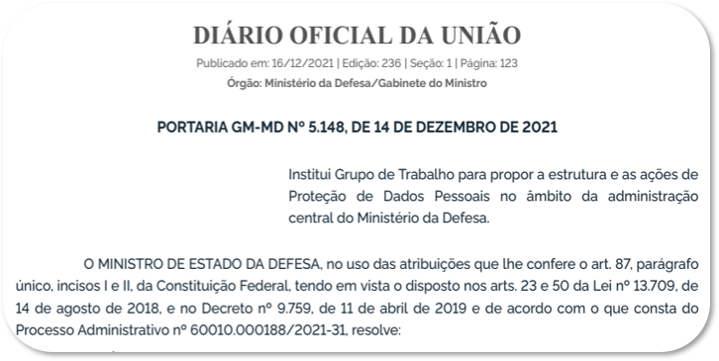
GRUPO DE TRABALHO
ESD
Gab MinDef
Gab EMCFA
ESG
CHOC
CENSIPAM
SC-1
(Coord)
ETDP
GT
LGPD
CAE
HFA
CHELOG
SEPESD
AIDef
SEPROD
Gab SG
DETIC
DEORG
DESEG
Fonte: Processo SEI: 60586.000010/2022-57

Slide 19
GRUPO DE TRABALHO
Propor:​
1. estrutura de gestão da proteção de dados pessoais.
​
2. diretrizes de proteção de dados pessoais.​
3. ações de curto, médio e longo prazos para incrementar a maturidade em proteção de dados pessoais.​
Fonte: Processo SEI: 60586.000010/2022-57

Slide 20
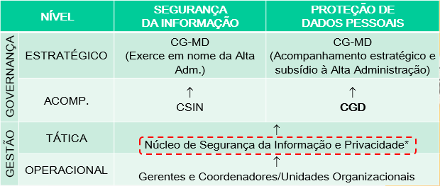
ESTRUTURA DE GESTÃO DA PDP
I
* NUSIP – Portaria GM-MD nº 5.581, de 10/11/2022 (5866086)​
Fonte: Processo SEI: 60586.000010/2022-57

Slide 21
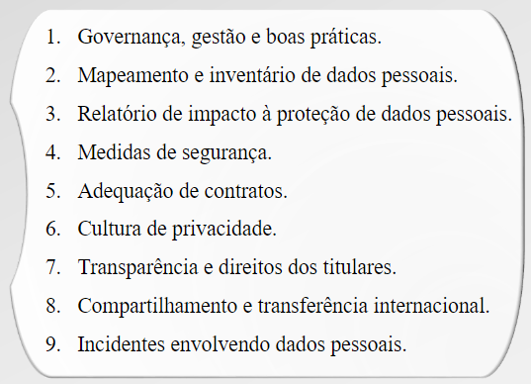
DIRETRIZES DE PROTEÇÃO DE DADOS PESSOAIS
II
Fonte: Processo SEI: 60586.000010/2022-57

Slide 22
DIRETRIZES - EXEMPLOS
Art. 9º O PGP deverá considerar as prioridades e as peculiaridades das unidades organizacionais para o cumprimento desta Portaria.​ Parágrafo único. Para efeito desta Portaria, unidade organizacional responsável pelo tratamento de dados pessoais corresponde a todo componente da estrutura organizacional do Ministério da Defesa que realize operação de tratamento de dados pessoais.​ ​
Art. 16. Cabe ao responsável pela unidade organizacional implementar medidas de segurança para proteger os dados pessoais de acessos não autorizados e situações acidentais [...]​
Fonte: Processo SEI: 60586.000010/2022-57

Slide 23
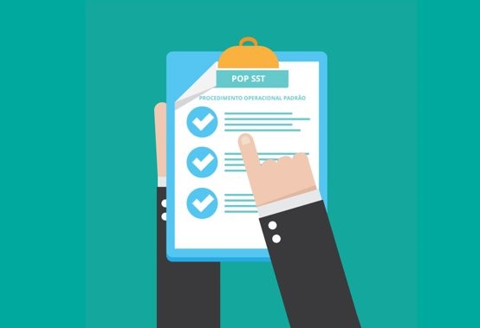
PROPOSTA DE AÇÕES
III
Ações para incrementar a maturidade em Proteção de Dados Pessoais:​
Temporalidade​ | Curto Prazo​ | Médio Prazo​ | Longo Prazo​
Quantidade​ | 29​ | 11​ | 0​
Fonte: Processo SEI: 60586.000010/2022-57

Slide 24
COMITÊ DE GOVERNANÇA DIGITAL
Constituiu a Assessoria Técnica
Ofício Circular n° 490/COPEC/CGGOV/ DETIC/SEORI/SG-MD (5134328), de 02/06/2023
Sua composição não contempla todas as áreas finalísticas do MD.
Elaborado o Programa de Gestão em Privacidade.
Realizadas 11 reuniões
SEI 60586.000312/2022-25
AsTec TDP
EMCFA
CHOC
CAE
CHELOG
SG
SEORI
SEPROD
SEPESD
DETIC
CENSIPAM
CHEC
Fonte: Processo SEI: 60586.000010/2022-57

Slide 25
PROGRAMA DE GESTÃO EM PRIVACIDADE
Apresentação
Introdução
Objetivos
Programa de Gestão em Privacidade
Diagnóstico da Situação Atual
Eixos temáticos para implementação das ações a empreender
Monitoramento
Responsabilidades
Revisão
Referências
Anexos
Modelo de mapeamento e inventário
Modelo de relatório de impacto
Modelo de Termo de Uso e Aviso de Privacidade
Procedimentos em caso de incidentes
Plano de Comunicação
Trilhas de Conhecimento
Fonte: Processo SEI: 60586.000010/2022-57

Slide 26
PROGRAMA DE GESTÃO EM PRIVACIDADE
Objetivo:
Aperfeiçoar as operações de tratamento de dados pessoais e promover um ciclo de melhoria contínua para cumprir a legislação e normativos pertinentes, consolidando os requisitos de privacidade e proteção de dados pessoais no âmbito do Ministério da Defesa.
Fonte: Processo SEI: 60586.000010/2022-57

Slide 27
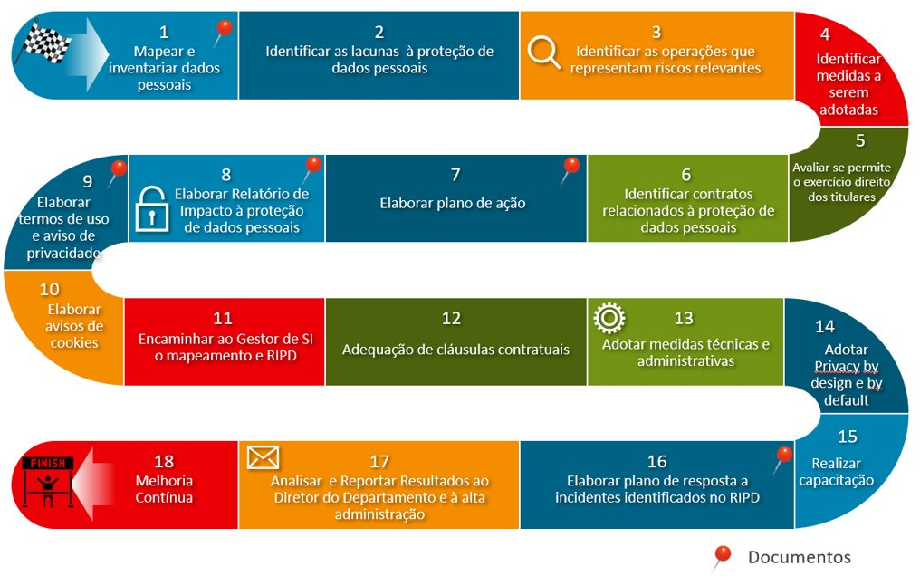
PROGRAMA DE GESTÃO EM PRIVACIDADE
Fonte: Processo SEI: 60586.000010/2022-57

Slide 28
CONCLUSÃO
Lei Geral de Proteção de Dados Pessoais
Diretriz para a Proteção de Dados Pessoais
Programa de Gestão em Privacidade
Proteger os dados pessoais tratados pelo MD
é dever de cada um de nós !
Fonte: Processo SEI: 60586.000010/2022-57

Slide 29
ROTEIRO
ASSUNTOS REFERENTES À GOVERNANÇA DE TIC
Abertura dos trabalhos;
Validação do Plano de Transformação Digital (PTD-MD);
Andamento dos trabalhos da ASTEC-TDP; e
Intervalo.
ASSUNTOS REFERENTES À GESTÃO DE TIC
Proposta de Implantação do Escritório de Projetos de TIC;
Início da 3º Revisão do PDTIC; e
Assuntos Diversos.
Gestão da Continuidade de Negócios (PCN);
Proposta de Calendário do CGD, para 2023; e
Encaminhamentos: deliberações, conclusões e outros.
Fonte: Processo SEI nº 60586.000010/2022-57

Slide 30
INTERVALO 10min.

Slide 31
ROTEIRO
ASSUNTOS REFERENTES À GOVERNANÇA DE TIC
Abertura dos trabalhos;
Validação do Plano de Transformação Digital (PTD-MD);
Andamento dos trabalhos da ASTEC-TDP; e
Intervalo.
ASSUNTOS REFERENTES À GESTÃO DE TIC
Proposta de Implantação do Escritório de Projetos de TIC;
Início da 3º Revisão do PDTIC; e
Assuntos Diversos.
Gestão da Continuidade de Negócios (PCN);
Proposta de Calendário do CGD, para 2023; e
Encaminhamentos: deliberações, conclusões e outros.
Fonte: Processo SEI nº 60586.000010/2022-57

Slide 32
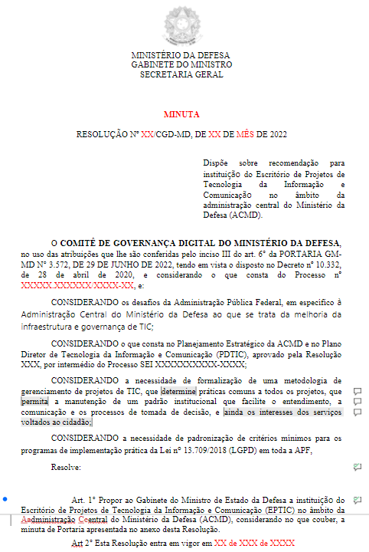
PROPOSTA DE IMPLANTAÇÃO DO ESCRITÓRIO DE PROJETOS DE TIC (EPTIC)
Minuta de Resolução que aprova o Escritório de Projetos de TIC (EPTIC).
Criação da Assessoria Técnica (ASTEC-EPTIC) para analisar e propor a referida minuta.
Deve ser indicado os representantes das unidades demandantes do PDTIC.
Até: 16 de janeiro de 2023 (2ª quinzena de janeiro).
Consolidação final até a 1ª semana de março, pela ASSESSORIA TÉCNICA.
A minuta será deliberada na reunião de março do CGD.
Fonte: Processo SEI: 60586.000010/2022-57

Slide 33
ROTEIRO
ASSUNTOS REFERENTES À GOVERNANÇA DE TIC
Abertura dos trabalhos;
Validação do Plano de Transformação Digital (PTD-MD);
Andamento dos trabalhos da ASTEC-TDP; e
Intervalo.
ASSUNTOS REFERENTES À GESTÃO DE TIC
Proposta de Implantação do Escritório de Projetos de TIC;
Início da 3º Revisão do PDTIC; e
Assuntos Diversos.
Gestão da Continuidade de Negócios (PCN);
Proposta de Calendário do CGD, para 2023; e
Encaminhamentos: deliberações, conclusões e outros.
Fonte: Processo SEI nº 60586.000010/2022-57

Slide 34
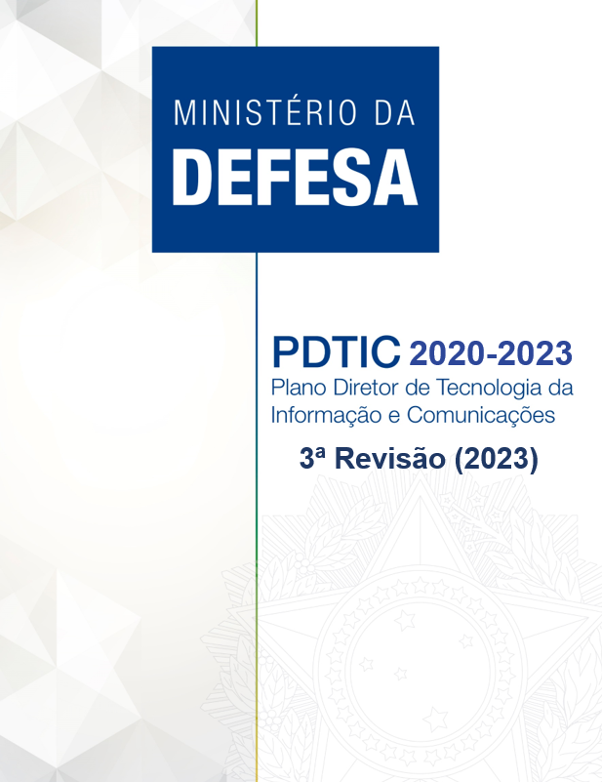
INÍCIO DA 3º REVISÃO DO PDTIC
Elaboração do Relatório de Acompanhamento (RA-PDTIC)​
Levantamento via questionário (limesurey).​
Criação da Assessoria Técnica (ASTEC-PDTIC)​
Deve ser indicado os representantes das unidades demandantes do PDTIC. ​
Até: 16 de janeiro de 2023​ (2ª quinzena de janeiro).
Consolidação final até a 1ª semana de março, pela ASTEC-PDTIC.
1ª Reunião da ASTEC-PDTIC: Entre os dias 17 a 19 de janeiro de 2023.
A 3ª Revisão do PDTIC, será deliberada na reunião de março do CGD.
Fonte: Processo SEI: 60586.000010/2022-57

Slide 35
ROTEIRO
ASSUNTOS REFERENTES À GOVERNANÇA DE TIC
Abertura dos trabalhos;
Validação do Plano de Transformação Digital (PTD-MD);
Andamento dos trabalhos da ASTEC-TDP; e
Intervalo.
ASSUNTOS REFERENTES À GESTÃO DE TIC
Proposta de Implantação do Escritório de Projetos de TIC;
Início da 3º Revisão do PDTIC; e
Assuntos Diversos.
Gestão da Continuidade de Negócios (PCN);
Proposta de Calendário do CGD, para 2023; e
Encaminhamentos: deliberações, conclusões e outros.
Fonte: Processo SEI nº 60586.000010/2022-57

Slide 36
GESTÃO DA CONTINUIDADE DE NEGÓCIOS (PCN)
Motivação
Referências
Estrutura
Conclusão

Slide 37
GESTÃO DA CONTINUIDADE DE NEGÓCIOS - MOTIVAÇÃO
O Tribunal de Contas da União (TCU) recomenda às Unidades Gestoras que elaborem e implementem uma Política de Continuidade de Negócios (PCN) - Acórdão 2471/2008
CISET-MD, em auditoria realizada em 2017, conforme Relatório 10 (0900372), em seu item 2.2.11. constatou que há a "Ausência de Gestão de Continuidade de Serviços de TIC e de Gestão de Continuidade de Negócio"
IN GSI/PR nr 03, 28 Maio 2021 (Art. 21) - Gestão de Segurança da Informação

Slide 38
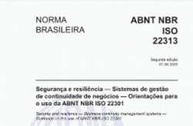
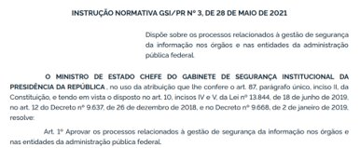
GESTÃO DA CONTINUIDADE DE NEGÓCIOS - REFERÊNCIAS

Slide 39
GESTÃO DA CONTINUIDADE DE NEGÓCIOS - ESTRUTURA

Slide 40
GESTÃO DA CONTINUIDADE DE NEGÓCIOS - CONCLUSÃO
O PCN aumenta a resiliência dos serviços/produtos que o DETIC provê à ACMD
Pode servir como modelo para elaboração de PCN com maior abrangência ou outros Órgãos
Contato CGOVTI: luiz.garcia@defesa.gov.br

Slide 41
ROTEIRO
ASSUNTOS REFERENTES À GOVERNANÇA DE TIC
Abertura dos trabalhos;
Validação do Plano de Transformação Digital (PTD-MD);
Andamento dos trabalhos da ASTEC-TDP; e
Intervalo.
ASSUNTOS REFERENTES À GESTÃO DE TIC
Proposta de Implantação do Escritório de Projetos de TIC;
Início da 3º Revisão do PDTIC; e
Assuntos Diversos.
Gestão da Continuidade de Negócios (PCN);
Proposta de Calendário do CGD, para 2023; e
Encaminhamentos: deliberações, conclusões e outros.
Fonte: Processo SEI nº 60586.000010/2022-57

Slide 42
PROPOSTA DE CALENDÁRIO DO CGD, PARA 2023
Próximas Reuniões Ordinária (Previsão)
Na última quarta ou quinta feira dos meses de MARÇO, AGOSTO e NOVEMBRO de 2023.​
Próximas Reuniões Extraordinária
Caso seja necessário e solicitado por membros do CGD, com a avaliação do Presidente, poderá ocorrer reuniões Extraordinárias entre as reuniões Ordinárias.
Fonte: Processo SEI: 60586.000010/2022-57

Slide 43
ROTEIRO
ASSUNTOS REFERENTES À GOVERNANÇA DE TIC
Abertura dos trabalhos;
Validação do Plano de Transformação Digital (PTD-MD);
Andamento dos trabalhos da ASTEC-TDP; e
Intervalo.
ASSUNTOS REFERENTES À GESTÃO DE TIC
Proposta de Implantação do Escritório de Projetos de TIC;
Início da 3º Revisão do PDTIC; e
Assuntos Diversos.
Gestão da Continuidade de Negócios (PCN);
Proposta de Calendário das Reuniões Ordinárias do CGD, para 2023; e
Encaminhamentos: deliberações, conclusões e outros.
Fonte: Processo SEI nº 60586.000010/2022-57

Slide 44
ENCAMINHAMENTOS
Deliberação:
4ª Pactuação do PTD-MD.
Conclusões:
Acompanhamento dos trabalhos da ASTEC-TDP.
Iniciado os trabalhos do EPTIC.
Iniciado os trabalhos para a 3ª Revisão do PDTIC 2020-2023.
Palavra aberta:

Slide 45
AGRADECEMOS A PARTICIPAÇÃO DE TODOS
FELIZ NATAL E BOAS FESTAS!
FIM

